Slide 1
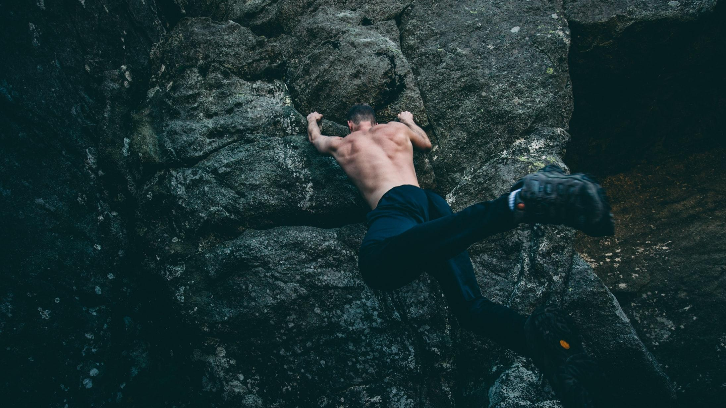
Was macht
Dich stark?
Modul 2
Notes:
Die Folien sind eine Möglichkeit, die einzelnen Elemente im Firmkurs anzuordnen. Fühlen Sie sich frei, selbst Pausen hinzuzufügen. Für den Beginn des Kurses und zur Auflockerung, empfiehlt es sich Spiele mit einzubauen.

Slide 2
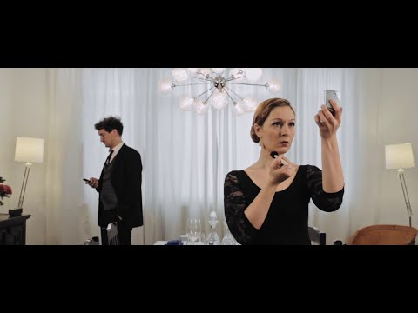
Echt
Kurzfilm von
Phil Rieger
Notes:
Mehr Informationen und weitere Möglichkeiten der Arbeit mit diesem Kurzfilm findest Du in Elements I2

Slide 3
Echt
Welcher Satz ist Dir im Gedächtnis geblieben?
Kurzfilm von
Phil Rieger
Notes:
Je nach Zeit und Gruppengröße können sie die Rückmeldung zum Film in einem in einem großen Podium machen oder sie erstellen Kleingruppen/Breakout Rooms.
Lassen Sie die TN nur die (eine) wichtigste Erkenntnis zurückmelden, um die Zeit in der großen Gruppe sinnvoll zu nutzen.

Slide 4
Bilder
von
mir.
3 Fotos von Dir.
Notes:
Diese Methode findet sich ausführlich beschrieben in Elements M3. Dort findest Du eine ausführlichere Anleitung der Methode. Im Rahmen dieses Firmkurses ist die Methode auf den Anwendungszweck reduziert.

Slide 5
Du brauchst:
Ein Handy mit Fotofunktion oder dein (Handy) Fotoalbum
So geht es:
Wenn ihr an einem Ort seid, dann teilt euch in dreier Gruppen ein.
Eure Aufgabe: Erstellt von jeder Person drei Fotos
Eins darf die Person selber als Selfie machen.
Eins wird von einer anderen Person der Gruppe fotografiert, aber darf von der Person selbst inszeniert werden.
Eins wird von der Gruppe inszeniert.
Schickt alle drei Fotos an die Leitung.
Solltet ihr digital zusammen sein:
Sucht euch 2 Fotos aus der Fotoapp aus.
Ein Selfie
Ein Foto, dass von jemand anderen geschossen ist.
Notes:
Diese Methode kann via digital & zoom schwierig sein. Es gibt mehrere Möglichkeiten es zu lösen. Sie können die Jugendlichen auffordern einfach 1 Selfie und 1 von jmd anderen fotographiertes Bild von ihnen aus ihrem Fotoalbum zu wählen. Oder sie schicken Kleingruppen in Breakout Rooms und lassen die Webcam als Kamera nutzen. Die Fremd- und Selbstinszenierung funktioniert dann via Zuruf.

Slide 6
So seht
ihr euch
gegenseitig.
Notes:
Diese Folie dient als Platzhalter Folie, während die Fotos eingeblendet werden.
Eine Möglichkeit, die Fotos zu zeigen ist u.a., dass die TN ihren Bildschirm teilen.

Slide 7
Woher die Stärke bei
der Firmung?

Slide 8
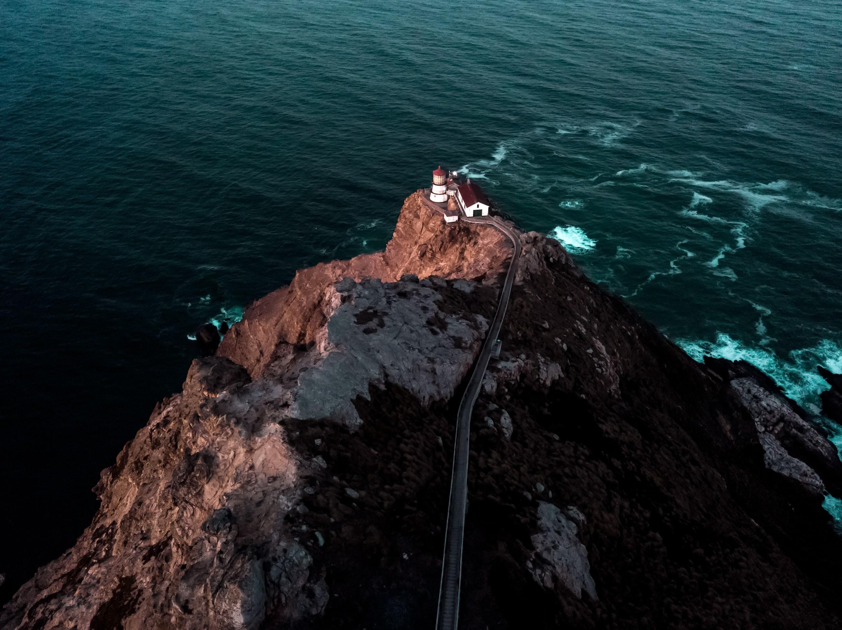
Eine
kleine Stille
Notes:
Starten Sie die Andacht mit einer kleinen Stille. Wenn Sie möchten, können sie leichte Musik im Hintergrund laufen lassen.
Wenn Sie das Gefühl haben, dass alle Jugendliche sich in der Stille wohlfühlen, können sie das Gebet langsam lesen.
Dann lassen Sie die Andacht mit Stille ausklingen.

Slide 9
Gott,
egal, ob ich sitze oder stehe,
ob ich zweifle oder glaube,
Du bist bei mir.
Und selbst,
wenn ich im Morgengrauen,
wenn noch jeder schläft,
mich aufmache ans Ende der Welt,
Selbst dann bleibst Du bei mir.
Ob ich dich sehe oder nicht.
frei nach Ps 139
Notes:
Gott,
wie viel weißt Du eigentlich
und wie weit reicht Dein Wissen?
Deine Entscheidungen verstehe ich oft nicht.
Deine Wege sehe ich manchmal nicht.
Doch wer schafft das schon?

Slide 10
Eine
kleine Stille

Slide 11
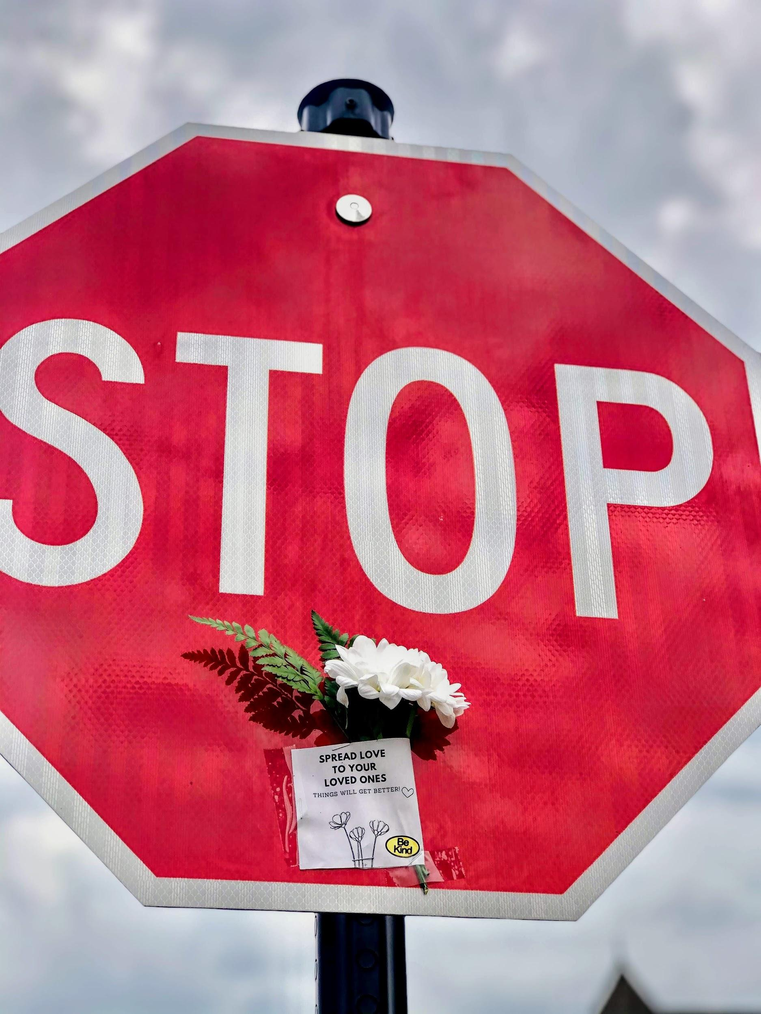
Komplimente
sammeln.
Eine kleine Aufgabe
für die Woche.
Du bist wertvoll.
Aber manchmal vergehen die Tage so schnell, dass man es vergisst.
Nimm die Woche ein schickes Notizbuch oder eine Notizapp mit und sammle jedes Kompliment oder Lob, was Dir gemacht wird.
Schicke das schönste Foto in die gemeinsame Gruppe.

Slide 12
Auf geht’s!

